Slide 1
运算符与表达式

Slide 2
本章目标
1、运算符的分类
2、熟练掌握算数运算符
3、熟练掌握赋值运算符
4、熟练掌握比较运算符
5、熟练掌握逻辑运算符
6、深熟练掌握位运算包括位移运算和位逻辑运算的运算法则
7、熟练掌握三元运算符
8、复杂的表达式

Slide 3
知识点1-运算符
从功能角度分，Java中的运算符可以分为
算数运算符、赋值运算符、 比较运算符、
逻辑运算符、位运算符、三元运算符
运算符既可以对变量进行运算，也可以对常量进行运算，被运算的数据称作操作数
int a=13;
int b=5;
int c=a+b;
a 与b 都是操作数

Slide 4
知识点2-算术运算符
算术运算符用来对操作数进行数学运算；
运算符 | 运算规则 | 范例 | 结果
+ | 正号 | +31 | 31
+ | 加 | 5+5 | 10
+ | 连接字符串 | “中软”+“国际” | “中国国际”
- | 负号 | int a=43;-a | -43
- | 减 | 3-1 | 2
* | 乘 | 2*3 | 6
/ | 除 | 5/5 | 1
% | 取模 | 5%5 | 0
++ | 自增 | a=2; b=++a;(自增前) a=2; b=a++;(自增后) | a=3;b=3; a=3;b=2;
-- | 自减 | a=2 b=--a;(自减前) a=2; b=a--;(自减后) | a=1;b=1; a=1;b=2;

Slide 5
知识点2-算术运算符
/进行整除运算，结果是商的整数部分；
%进行取模运算，结果是余数部分；
int a=13;
int b=5;
System.out.println("a/b="+(a/b));
System.out.println("a%b="+(a%b));
分别输出2 3
++和--对变量进行自加和自减操作;
位于变量前，则先对变量进行运算，再返回表达式的值；位于变量后，则先返回表达式的值，再对变量进行运算；
int a=13;
int b=5;
System.out.println("a++="+(a++));
System.out.println("++b="+(++b));
System.out.println("a="+a);
System.out.println("b="+b);
分别输出13 6 14 6

Slide 6
知识点2-算术运算符
Scanner是一个工具类，主要目标是简化文本的扫描，最常使用此类获取控制台输入
Scanner获取控制台输入的步骤
案例：获取从控制台输入的姓名和年龄，并输出。
1、使用控制台输入创建Scanner对象
Scanner scanner=new Scanner(System.in);
2、调用Scanner中的nextXXX方法，获得需要的数据类型
例如：next、 nextLine、nextInt、nextByte等

Slide 7
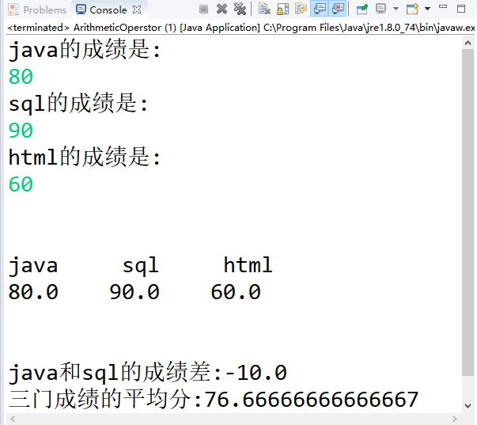
知识点2-算术运算符
1. int a = 5 ; a = a++ + ++a + ++a +(a+1);请问a 的输出结果？
2.从控制台输入学员王浩3门课程成绩，编写程序实现
（1）Java课和SQL课的分数之差
（2）3门课的平均分
Notes:
29 = 5 + 7+8+9

Slide 8

知识点3-赋值运算符
Java中的赋值可以使用普通的=进行赋值；也可以=与其他运算符一起进行复合赋值，即运算后赋值；
运算符 | 运算规则 | 范例 | 结果
= | 赋值 | int a=5; | 5
+= | 加后赋值 | int a=5;a+=5; | 10
-= | 减后赋值 | int a=5;a-=5; | 0
*= | 乘后赋值 | int a=5;a*=5; | 25
/= | 整除后赋值 | int a=5;a/=5; | 1
%= | 取模后赋值 | int a=5;a%=5; | 0
int a = 3; a+=5;等同运算a=a+5;
short s = 3;
s=s+2;
s+=2;
有什么区别？

Slide 9
知识点4-比较运算符
比较运算符又叫关系运算符，用来运算两个操作数的大小关系，返回值是true或false；
运算符 | 运算规则 | 范例 | 结果
== | 相等于 | 4==3 | false
!= | 不等于 | 4!=3 | true
< | 小于 | 4<3 | false
> | 大于 | 4>3 | true
<= | 小于等于 | 4<=3 3<=3 | false true
>= | 大于等于 | 4>=3 3>=3 | true true
注意:1.==与!=比较基本数据类型是比较值，比较引用类型是虚地址
2.除了== !=外，都只能比较基本数据类型

Slide 10

知识点4-比较运算符
读程序写结果？
System.out.println(0.3==0.3f);
System.out.println(0.5==0.5f);
System.out.println(1.1-0.9);

Slide 11
知识点5-逻辑运算符
逻辑运算符示例如下：
运算符 | 运算规则 | 范例 | 结果
& | 与 | false&true | false
| | 或 | false|true | true
^ | 异或 | false^true true^true | true false
! | 非 | !true | flase
&& | 双与(短路) | false&&true | false
|| | 双或(短路) | false||true | true
注意：&和 && 的不同
| 和 || 的不同

Slide 12
知识点5-逻辑运算符
逻辑运算中的与和或运算都分别有两个，&和&&以及|和||
&和|称为非短路逻辑运算；|和||称为短路逻辑运算；
如果存在T1&T2，当T1为false时，返回值已经确定为false，但是依然还会运算T2表达式；所以称为非短路；
如果存在T1&&T2，当T1为false时，返回值已经确定为false，就不会运算T2表达式；所以称为短路；
|与||也存在类似逻辑，当第一个表达式为true时，因为已经确定了返回值肯定是true ,所以||就不再运算第二个表达式；

Slide 13
知识点5-逻辑运算符
案例1：a>5 & b++<3表达式与a>5 && b++<3表达式有什么区别？
案例2: 模拟登入操作(控制台输入用户名和密码，非空判断)

Slide 14
知识点6-位运算符
位运算符针对操作数的二进制位进行运算；
15的二进制是00001111, 6的二进制是00000110
运算符 | 运算规则 | 范例 | 结果
& | 位与（二进制位进行&运算，只有1&1时结果是1，否则是0;） | 15&6 | 6
| | 位或（二进制位进行 | 运算，只有0 | 0时结果是0，否则是1;） | 15|6 | 15
^ | 异或（相同二进制位进行 ^ 运算，结果是0；1^1=0 , 0^0=0 不相同二进制位 ^ 运算结果是1。1^0=1 , 0^1=1） | 15^6 | 9
~ | 按位非,将操作数的每个位（包括符号位）全部取反。 | ~6 | -7
<< | 左移位（空位补0，被移除的高位丢弃，空缺位补0。） | 8<<2 | 32
>> | 右移位（ 被移位的二进制最高位是0，右移后，空缺位补0；最高位是1，空缺位补1。） | 8>>2 | 2
>>> | 无符号右移位（被移位二进制最高位无论是0或者是1，空缺位都用0补。） | 8>>>2 | 2
Notes:
&：按位与 两位同时为1才返回1.
|：按位或，只要有一位为1即可返回1
~：按位非,将操作数的每个位（包括符号位）全部取反。
^：按位异或，相同返回0，不同时返回1
负数 取反得到反码 +1变成补码，然后再操作
>>（有符号右移）： 8>>2 ======== 8除以2的2次幂===相当于===左操作数除以2的右操作数次幂
<<（左移）： 8<<2======== 8*2的2次幂===相当于===左操作数*2的右操作数次幂
正数时：原码 反码 补码相同
负数时：原码 反码：除了符号位取反（以外0变成1 1变成0） 补码=反码+1

Slide 15

知识点6-位运算符
比2*8运算效率更高的运算方式是什么?
Notes:
结果：2<<3
结果：1 , -1

Slide 16

知识点7-三元运算符
三元运算符格式：
表达式1?表达式2:表达式3
（条件表达式)?表达式1：表达式2；
如果条件为true，运算后的结果是表达式1；
如果条件为false，运算后的结果是表达式2；
示例：
输入一个成绩，
如果成绩大于60就是及格，否则就是不及格

Slide 17
知识点7-三元运算符
获取两个数中的最大数
获取三个数中的最大数

Slide 18
知识点8-复杂的表达式
表达式是由操作数和运算符按一定的语法形式组成的符号序列。
一个常量或一个变量名字是最简单的表达式，其值即该常量或变量的值；
表达式的值还可以用作其他运算的操作数，形成更复杂的表达式。
num1+num2
a*(b+c)+d
3.14
x<=(y+z)
x&&y||z

